Slide 1
Marketing und Einkauf
„Im Grunde sind es immer die Verbindungen mit Menschen, die dem Leben seinen Wert geben.“
Wilhelm v. Humboldt
Vortrag Hochschule Trier
18.12.2018
Udo von Reinersdorff

Slide 2
Ich bin Udo von Reinersdorff
Karrierepfad
Schöller Eiscreme, Assistent kfm. Geschäftsführer
Löblein, Controlling-Leiter
Ursa, CO-Leiter., CFO in Slowenien+Russia
Ploucquet, Kfm. Geschäftsführer
Handtmann, Kfm. Geschäftsführer
Ausbildungen
Industriekaufmann, Buderus AG, Apr. 1984
Refa-Sachbearbeiter, Refa Institut, 1991
Dipl. Kaufmann, Uni Nürnberg, 1993
PERSÖNLICH
AUTHENTISCH
EMOTIONAL
VERTRAUENS-VOLL
Privat
Verheiratet (glücklich)
Vater (dankbar)
Engagiert (ehrenamtlich)
Sport (laufen aktiv, Fußball passiv)

Slide 3
Gliederung
„Einkaufsmarketing lohnt sich!“
Theorie: Marketing
Theorie: Einkauf
Einkauf bei Handtmann Automotive
Praktische Erfahrungen des Referenten

Slide 4
Grundbegriffe des Marketings - Modulbeschreibung Bachelor Studium
Konsumentenverhalten
Marktforschung
Strategien und Ziele
Produktpolitik
Preispolitik
Distributionspolitik
Kommunikationspolitik
Implementierung

Slide 5
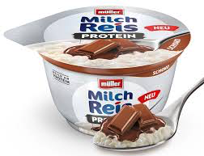
Marketing
Marketing = Absatzwirtschaft: Funktion im Unternehmen, dessen Aufgabe es ist, Produkte zu vermarkten, zum Verkauf anzubieten.
Eine Technik zur Beeinflussung der Kaufentscheidung (Marketing-Mix)

Slide 6
Gliederung
„Einkaufsmarketing lohnt sich!“
Theorie: Marketing
Theorie: Einkauf
Einkauf bei Handtmann Automotive
Praktische Erfahrungen des Referenten

Slide 7
Einkauf
Versorgung eines Unternehmens mit Gütern (ursprünglich); strategische Bedeutung wächst mit steigendem Zukaufanteil
Einkaufsmarketing
Instrumente
Güterbezogen
Qualität
Garantie
ABC-, XYZ-Analysen
Marktbezogen
Beschaffungsmarktforschung (Märkte, Marktrisiken)
Vertragsgestaltung
Preise und Mengen
Unternehmensbezogen
Kommunikationsbezogen
Lieferantenbesuche
Lieferanteninformation
Einkaufsmarketing
Einkaufsorganisation
Aufbauorganisation
Organisationsform, -prinzip
Ablauforganisation
Informationsfluss
Prozessverantwortung
Organisationsmittel
Einkaufshandbuch
Richtlinien und Kompetenzen
Prozess der Leistungserstellung
Produktivitätsmessung Mitarbeiter
Prozess Performance Verbesserung

Slide 8
Gliederung
„Einkaufsmarketing lohnt sich!“
Theorie: Marketing
Theorie: Einkauf
Einkauf bei Handtmann Automotive
Praktische Erfahrungen des Referenten

Slide 9
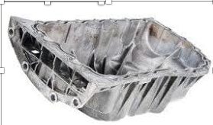
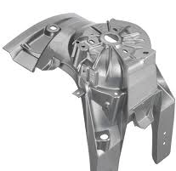
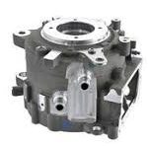
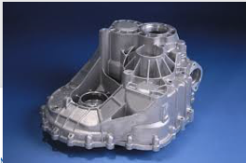
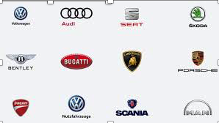
Einkauf bei Handtmann Automotive
350 Lieferanten
9.000 Artikel
15 Kunden
300 Produkte

Slide 10
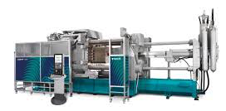
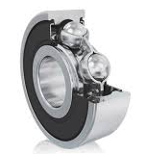
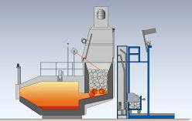
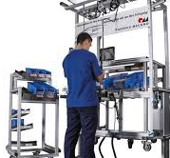
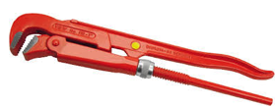
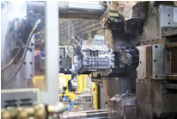
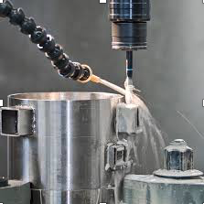
Einkauf bei Handtmann Automotive
Einkaufsleiter
CM Rohstoffeinkauf
CM Werkzeuge
CM Zukaufteile
CM Fremdguss / Dienstleister
CM Systeme
CM Mechanische Bearbeitung
CM Investitionen
CM Inst./H+B-stoffe
Strom und Gas
AL Lieferanten-management
350 Lieferanten
9.000 Artikel

Slide 11
Gliederung
„Einkaufsmarketing lohnt sich!“
Theorie: Marketing
Theorie: Einkauf
Einkauf bei Handtmann Automotive
Praktische Erfahrungen des Referenten

Slide 12
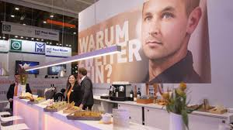
Praktische Erfahrungen – Messe Marketing Mix - Kommunikationspolitik
EUROGUSS 2018
Endete mit einem neuen Besucherrekord am 18. Januar 2018 in Nürnberg. Damit ist sie die größte EUROGUSS, die es bisher gab. Die Fachmesse für Druckguss lockte 15.354 Fachbesucher aus dem In- und Ausland (2016: 12.032 Besucher) an den Messestandort Nürnberg, um sich bei Druckgießereien und Gießerei-Ausrüstern über Technik, Prozesse und Produkte zu informieren.
Der Messestand
wird zu je zur Hälfte von Mitarbeitern aus dem Vertrieb und Einkauf besetzt

Slide 13
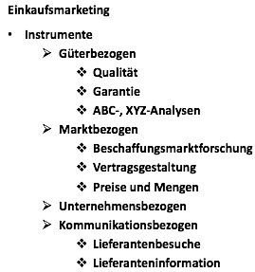
Praktische Erfahrungen - Aluminium Einkauf China
??
OK
Beschaffungsmarktforschung „Hands on“
Kundenbefragung
Wettbewerber
Andere Lieferanten
AHK
Messe Aluminium Shanghai
Wirtschaftszone

Slide 14
Praktische Erfahrungen - Exkurs
Milliardärsclub Peking - Round Table
„Probleme sind nur vor Ort zu lösen“

Slide 15
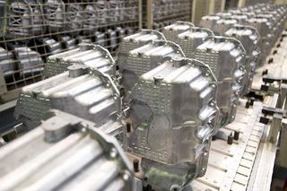
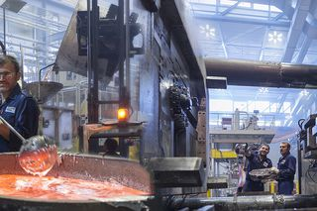
Praktische Erfahrungen - Lieferbedingungen Marketing Mix - Preispolitik
Die Grundlagen für die erfolgreiche Zusammenarbeit bildet ein gemeinsam abgeschlossenes Vertragswerk auf Basis unserer Allgemeinen Einkaufsbedingungen. Alle relevanten Richtlinien, Dokumente und Anforderungen dazu finden Sie hier. Diese sind für alle Lieferanten verbindlich.
Allgemeines
Vertragsgrundlagen
Qualität und Liefertreue
Energie-, Umwelt- und Sicherheitsanforerungen
Materialvorschriften
Chinesische Vertragstexte
Quelle: www.handtmann.de Leichtmetallguss/Über uns/Einkauf/Bereiche/Downloads
SERIENEINKAUF
ALLGEMEINER EINKAUF
LIEFERANTEN-MANAGEMENT

Slide 16
Praktische Erfahrungen - Exkurs
REACH – Verordnung
Energieeffizienz
EU - DSGV

Slide 17
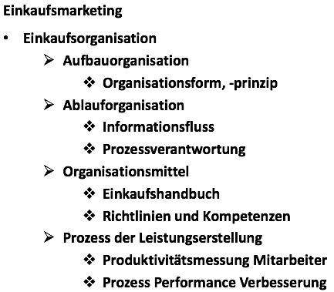
Praktische Erfahrungen - Exkurs
„Wer mehr weiss, kriegt den besseren Preis.“
85% der Verhandlungszeit ist gute Vorbereitung
Einkaufserfolge nach Innen verkaufen !!!
Erfolgsmessung
- Einkaufsergebnis (vom Angebot bis zum Abschluss)
- Einkaufseinsparung (im Vergleich zum Vorjahr)
- Kostenvermeidung (abgewehrte Preiserhöhung)
- Gegenläufer (= negative Einkaufseinsparung)
Einkaufsprozesse (SAP vs. Toilettenpapier)

Slide 18
und was sagen SIE?
Ich danke Ihnen für die Aufmerksamkeit
Wünsche Ihnen eine gesegnete Weihnachtszeit
Stehe Ihnen für Fragen zur Verfügung
Gerne auch später unter: udo@reinersdorff.de

Slide 19
ENDE

Slide 20
Der Begriff Einkauf bezog sich in der Betriebswirtschaftslehre ursprünglich auf die operativen Tätigkeiten zur Versorgung eines Unternehmens mit Gütern und Dienstleistungen, die zur Durchführung des Produktionsprozesses oder der Handelsfunktion benötigt und von diesem Unternehmen nicht selbst hergestellt werden. Mit zunehmender Bedeutung der Unternehmensfunktion Einkauf werden vermehrt auch strategische Aufgaben unter diesem Begriff zusammengefasst.

Slide 21
Der Begriff Marketing oder (deutsch) Absatzwirtschaft bezeichnet zum einen den Unternehmensbereich, dessen Aufgabe (Funktion) es ist, Produkte und Dienstleistungen zu vermarkten (zum Verkauf anbieten in einer Weise, dass Käufer dieses Angebot als wünschenswert wahrnehmen); zum anderen beschreibt dieser Begriff ein Konzept der ganzheitlichen, marktorientierten Unternehmensführung zur Befriedigung der Bedürfnisse und Erwartungen von Kunden und anderen Interessengruppen (Stakeholder). Damit entwickelt sich das Marketingverständnis von einer operativen Technik zur Beeinflussung der Kaufentscheidung (Marketing-Mix-Instrumente) hin zu einer Führungskonzeption, die andere Funktionen wie zum Beispiel Beschaffung, Produktion, Verwaltung und Personal mit einschließt.^{[1]}

Slide 22
Die Unternehmensfunktion Einkauf umfasst – je nach Ausprägung in den einzelnen Unternehmen – unter anderem folgende Teilfunktionen:
Strategischer Einkauf
Planung und Steuerung der Materialkostenentwicklung
Beschaffungsmarktforschung
Analyse des Einkaufsverhaltens der Wettbewerber
Gestaltung der Einkaufsstrategie (Lieferantenanzahl, Vergabestrategien, Make-or-Buy, Dual Sourcing etc.)
Koordination verschiedener Unternehmensteile zur Bündelung von Einkaufsmacht
Standardisierung (Vereinheitlichung von Bauteilen) zur Volumenbündelung
Einflussnahme auf Technologieentscheidungen unter Kostengesichtspunkten
Lieferantenentwicklung
Lieferantenbewertung
Verhandlung von Preisen und Zahlungsbedingungen mit Lieferanten
Operativer Einkauf
Verwaltung von Preisen und Konditionen
Ausschreibungen von Neuvergaben
Prüfung und Vergleich von Angeboten
Gestaltung und Abschluss von Verträgen mit Lieferanten.

Slide 23
Für die Erfüllung der Aufgaben stehen dem Einkauf verschiedene Instrumente zur Verfügung. Einige Beispiele:
Verschiedene Vergabemethoden (z. B. Auktion, umgekehrte (reverse) Auktion, expressive Bidding, Konzeptwettbewerb)
Linear Performance Pricing (LPP)
Regressionsanalyse über Kostentreiber und Preise
Kostenanalysen
Auswertung von Einkaufskennzahlen
Betrachtungen der Total Cost of Ownership
Spezifikationsanalysen und -anpassungen
Risikomanagement
Strategische Partnerschaften mit Lieferanten
Einkaufsgemeinschaften
Wertketten-Management
Demand Management
Benchmarking
Kostenplanung
Wertanalyse
ABC-Analyse
XYZ-Analyse
Welche Hebel zum Einsatz kommen, hängt von der individuellen Lieferanten-Kunden-Beziehung ab. Auch der moderne Einkauf folgt hier dem klassischen Ansatz von Angebot und Nachfrage. Entsprechend der Angebotsmacht des Lieferanten und der Nachfragemacht des Kunden erlaubt das Kräfteverhältnis unterschiedliche Einkaufshebel. Z. B. kann man bei geringer Angebotsmacht und hoher Nachfragemacht mit Zielpreisen arbeiten, während in der umgekehrten Situation das Ziel darin bestehen wird, die Natur der Nachfrage zu ändern, etwa durch Spezifikationsänderungen oder auch gezielte Innovationen.

Slide 24
Gliederung
2. Marketing im Einkauf
Eingangsfrage: Einkaufsmarketing, das gibt es wirklich?
- Begriff Marketing und Einkauf
- Bedeutung von Einkauf in verschiedenen Branchen
- Einkaufsinstrumente in Relation zum Umfeld des Unternehmens
- Die Bedeutung des Einkaufs bei innerbetrieblichen Beziehungen
- Erfahrungsbericht aus dem Einkauf eines mittelständischen Automobilzulieferers
- Instrumente des Einkaufsmarketings
- Marketing in der Einkaufsorganisation
- Schluss: Einkaufsmarketing erhöht den Einkaufserfolg

